Slide 1

Je compose pour vous avec ma douce et fidèle amie
2019 : nos 5 voitures sportives
préférées préférés de l'année
par Lande

Slide 2
Je compose pour vous avec ma douce et fidèle amie
Entre le sport accessible et l'exception, l'éventail des possibilités est énorme et il faut saluer le retour d'une française, qui rétablit le juste dosage.

Slide 3
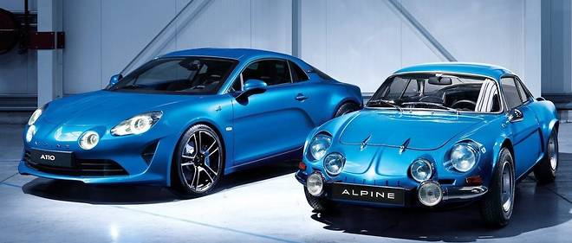
Je compose pour vous avec ma douce et fidèle amie

Slide 4
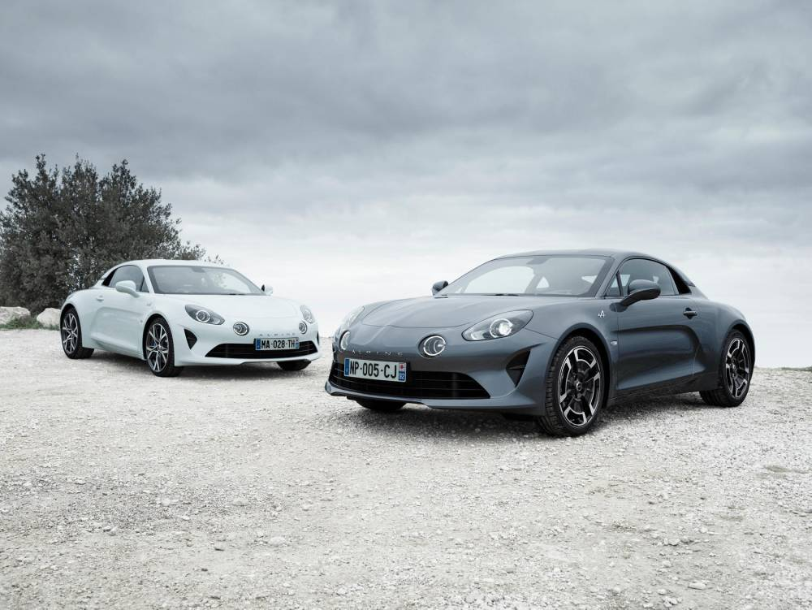
Je compose pour vous avec ma douce et fidèle amie
Alpine A110 : une renaissance française
Prix : à partir de 58 500 euros

Slide 5
Je compose pour vous avec ma douce et fidèle amie
Vingt-deux ans après sa disparition, la marque Alpine renaît enfin, avec un coupé léger et agile directement inspiré de l'A110 originelle de 1962. Cette nouvelle A110 est une indéniable réussite. D'une agilité sans pareille, performante et sobre grâce à sa légèreté, elle se montre en outre suffisamment confortable pour être utilisée au quotidien. Mieux, pour cette version « Première Édition », l'A110 se montre sensiblement moins chère (près de 20 000 euros à équipement égal et en intégrant le malus 2018), légèrement plus performante et nettement plus amusante à conduire que le Porsche 718 Cayman ; jusqu'ici considéré comme la référence incontestée du segment.

Slide 6
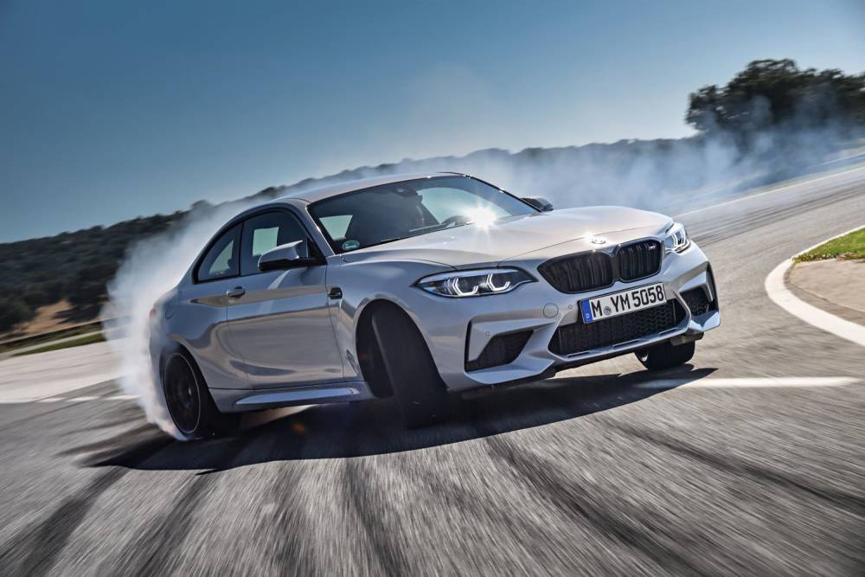
Je compose pour vous avec ma douce et fidèle amie
BMW M2 Competition : une vraie petite M3
Prix : à partir de 66 950 euros (70 900 avec boîte DKG)

Slide 7
Je compose pour vous avec ma douce et fidèle amie
Remplaçante de la M2 dans la gamme BMW M, la M2 Competition voit sa puissance passer de 370 à 410 ch en adoptant le 6 cylindres biturbo des M3/M4. Par son prix et ses dimensions, elle s'affirme comme la véritable héritière de la M3 originelle. Si elle gagne en performances et en rigueur de comportement en devenant Competition, cette M2 reste pointue à conduire vite en raison de son empattement court et d'un amortissement (passif) parfois un peu dépassé par le potentiel mécanique de la bête dans le feu de l'action. Un caractère « surmotorisé » bien trempé qui, justement, participe au charme du modèle, que les puristes pourront choisir avec une boîte manuelle pour préserver un plaisir de conduire « à l'ancienne ».

Slide 8
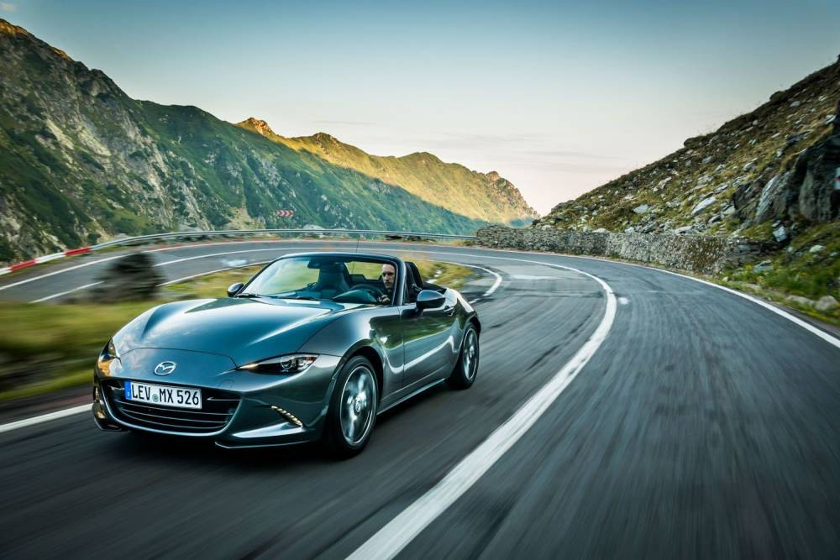
Je compose pour vous avec ma douce et fidèle amie
Mazda MX-5 2.0 184 ch : le moteur qu'il lui fallait
Prix : 31 700 euros

Slide 9
Je compose pour vous avec ma douce et fidèle amie
Plus puissant, plus souple, mais pas moins efficient, le nouveau 2 litres Skyactiv-G de Mazda donne une seconde jeunesse à la MX-5. La recette magique de la voiture de sport modeste remise au goût du jour par Mazda en 1989 fonctionne toujours, et sans doute aujourd'hui mieux que jamais puisque la MX-5 nous rappelle opportunément qu'il n'est pas nécessaire de disposer de plus de 700 ch pour se faire plaisir. En l'occurrence, 184 suffisent largement pourvu qu'ils n'aient pas beaucoup plus d'une tonne à déplacer, et qu'ils disposent d'un châssis équilibré et bien mis au point pour les seconder.

Slide 10
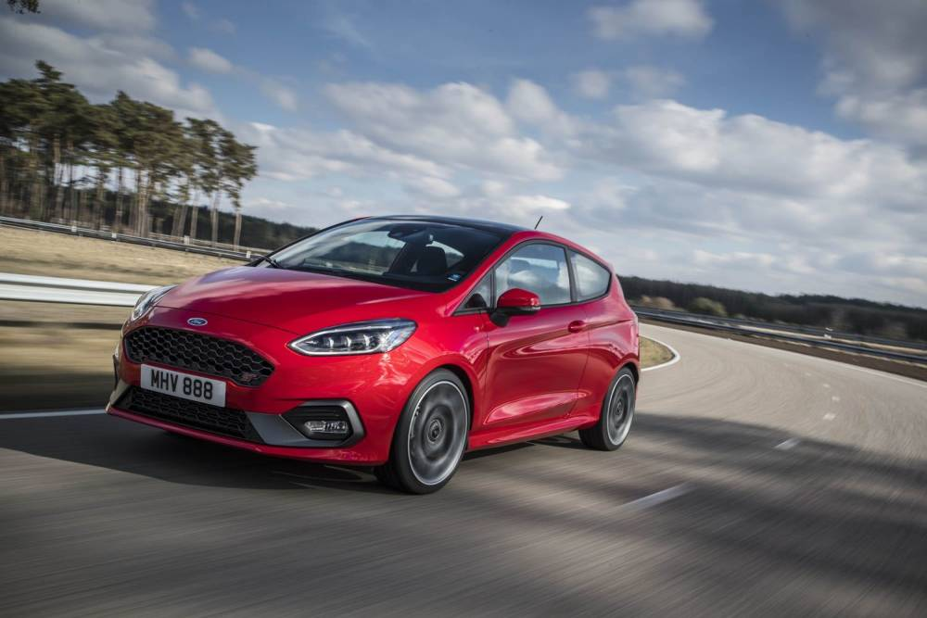
Je compose pour vous avec ma douce et fidèle amie
Ford Fiesta ST : la nouvelle référence
Prix : à partir de 23 200 euros

Slide 11
Je compose pour vous avec ma douce et fidèle amie
Très attendue, la troisième génération de Ford Fiesta ST se distingue par un rapport prestations/prix sans équivalent dans la catégorie. Cette Fiesta ST s'affirme comme la digne héritière de sa devancière en s'imposant d'emblée comme la nouvelle référence parmi les petites sportives. Mieux, elle parvient à le faire tout en gagnant considérablement en polyvalence grâce à une suspension beaucoup plus confortable, et sans rien perdre en agrément de conduite. Ce serait même plutôt le contraire grâce à la combinaison d'un 3 cylindres vigoureux et musical et d'un différentiel à glissement limité qui lui permet de gagner encore en efficacité sur parcours sinueux. Enfin, comme dirait un autre constructeur, il y a plus cher, mais c'est moins bien. Car à 23 200 euros, la Fiesta ST n'a tout simplement pas de rivale aujourd'hui sur le marché, ses plus dangereuses concurrentes coûtant au bas mot 3 000 à 5 000 euros de plus.

Slide 12
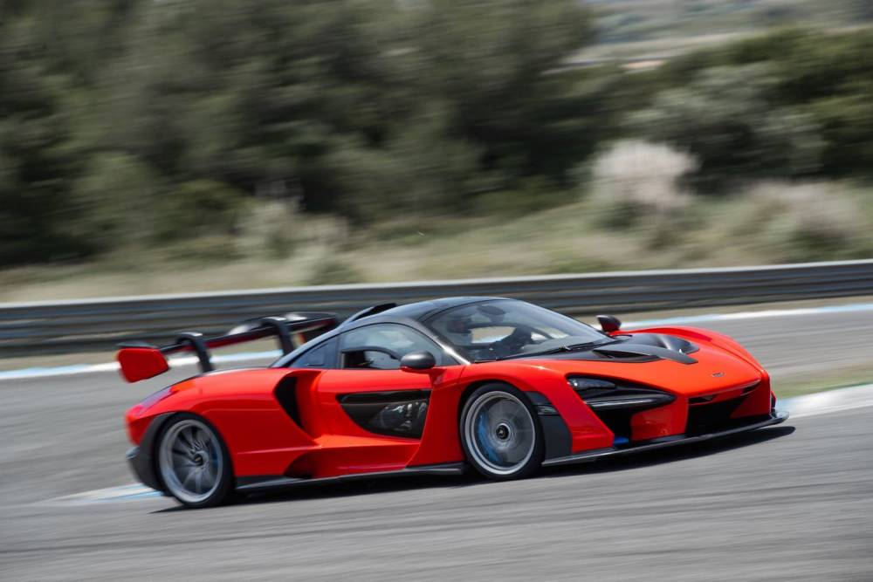
Je compose pour vous avec ma douce et fidèle amie
McLaren Senna : bon sang ne saurait mentir
Prix : 930 000 euros

Slide 13
Je compose pour vous avec ma douce et fidèle amie
Son ADN parle. La Senna est probablement la voiture homologuée pour la route la plus performante sur circuit. La plus fascinante à piloter, aussi. Qu'attend-on d'une marque qui a gagné aux 24 Heures du Mans, triomphé trois fois aux 500 Miles d'Indianapolis et qui, avec 20 titres engrangés depuis 1966 (8 titres constructeurs et 12 titres pilotes) est, après Ferrari, la plus ancienne et la plus capée de la Formule 1 ? L'exception, bien sûr ! Chez McLaren, on l'a bien compris, chapeautant la gamme des Sport Series et Super Series par les bien nommées Ultimate Series. Après une P1 hybride de plus de 900 chevaux apparue il y a cinq ans, voici donc la Senna. Encore plus radicale, elle entend coller à la philosophie du mythique pilote brésilien : « S'impliquer totalement, sans aucun compromis. Donner tout ce que l'on a, absolument tout ! » Y compris un très, très gros chèque.

Slide 14
Je compose pour vous avec ma douce et fidèle amie
C’était
2019 : nos 5 voitures sportives
préférées
par Lande

